Slide 1

动视引擎介绍
金晓东
时间：2019年11月

Slide 2
1
简介
目录
2
地图配置
3
前端对接
4
问题和规划

Slide 3
章节
1
简介

Slide 4
动视引擎简介
动视引擎定义为共性业务组件，为各行业业务组件提供三维地图和数据三维可视化相关能力，构建多样性的地图应用和多元化的数据可视化展示。
术语/缩写 | 含义
DVE | 动视引擎组件，Dynamic Visual Engine 简称DVE
Unity3D | Unity3D是由Unity Technologies开发的一个让玩家轻松创建诸如三维视频游戏、建筑可视化、实时三维动画等类型互动内容的多平台的综合型游戏开发工具，是一个全面整合的专业游戏引擎
WebGL | WebGL（全写Web Graphics Library）是一种3D绘图协议，这种绘图技术标准允许把JavaScript和OpenGL ES 2.0/3.0结合在一起，通过增加OpenGL ES 2.0/3.0的一个JavaScript绑定，WebGL可以为HTML5 Canvas提供硬件3D加速渲染
WebAssembly | WebAssembly是一种运行机制，Web的汇编语言，可以方便地将C/C++等静态语言的代码快速地“运行”在浏览器中，这一特性为前端密集计算场景提供了无限可能
dvejs | 动视引擎组件前端js库
Notes:
Unity3D可以导出包到很多平台运行，要运行在浏览器就需要通过WebGL，而Unity3D是通过脚本（C#）来提供接口出去，可以通过WebAssembly编译，这样js就能调用这些接口。由于WebAssembly提供出来的接口是黑盒形式，只能通过协议通信的方式调用，不好调试，并且不好理解，所以对这些接口进行封装，按照动视引擎的分类进行类封装，通过类的方法提供出来接口，这样整个引擎结构更加清晰，这个就是dvejs，后面还会详细讲到。

Slide 5
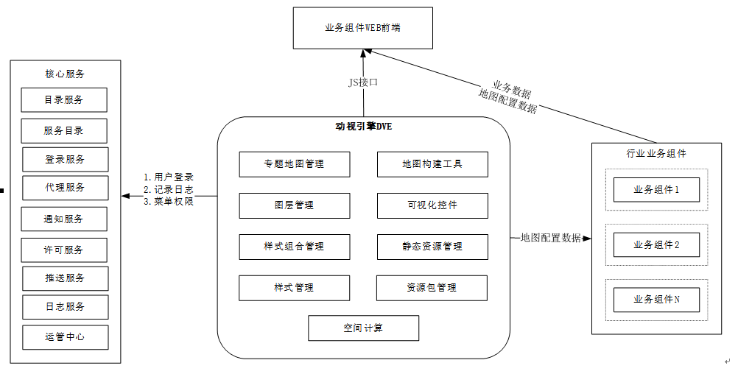
逻辑架构
Notes:
动视引擎组件将三维地图解构为专题地图、图层、样式组合和样式，并提供相关配置管理功能；使用核心服务的单点登录，提供 web集成服务让业务组件申请工作空间，来管理自己的地图相关配置；提供前端JS接口，利用动视引擎组件提供的地图配置数据和业务组件提供的业务数据构建基本的可视化三维地图，并提供多种可视化控件，实现多元化的数据信息可视化表现。
动视引擎组件功能模块主要包括三维引擎js库dvejs和管理三维地图应用的平台服务，这两块后续都会讲到。

Slide 6
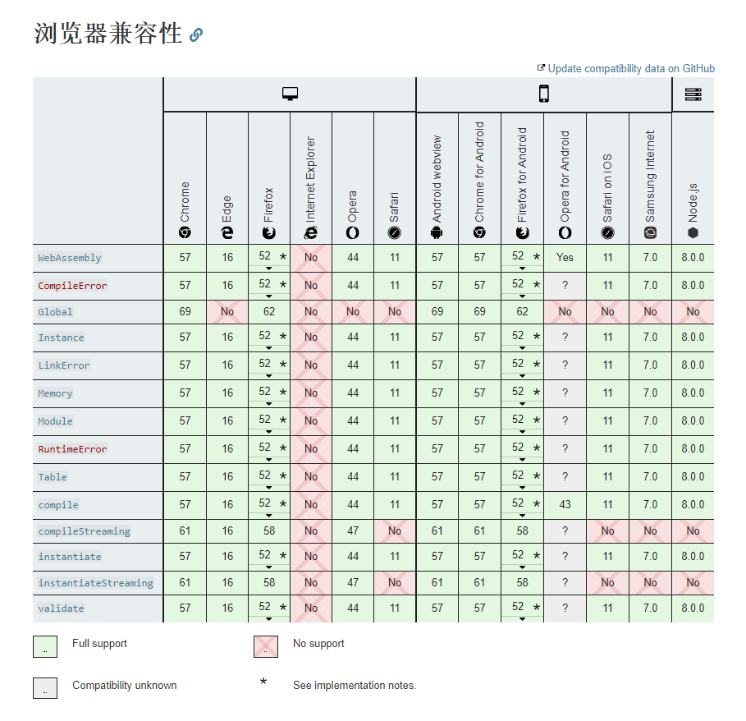
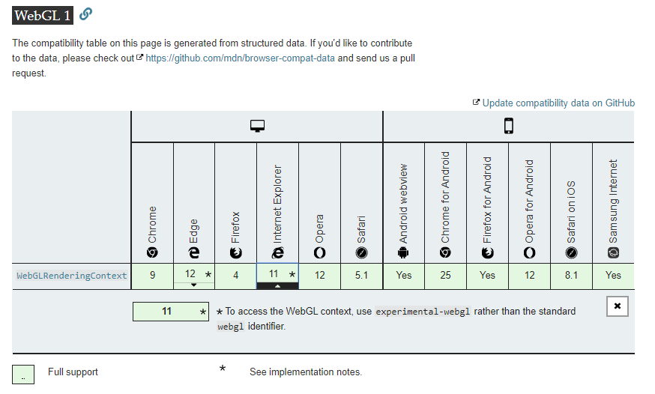
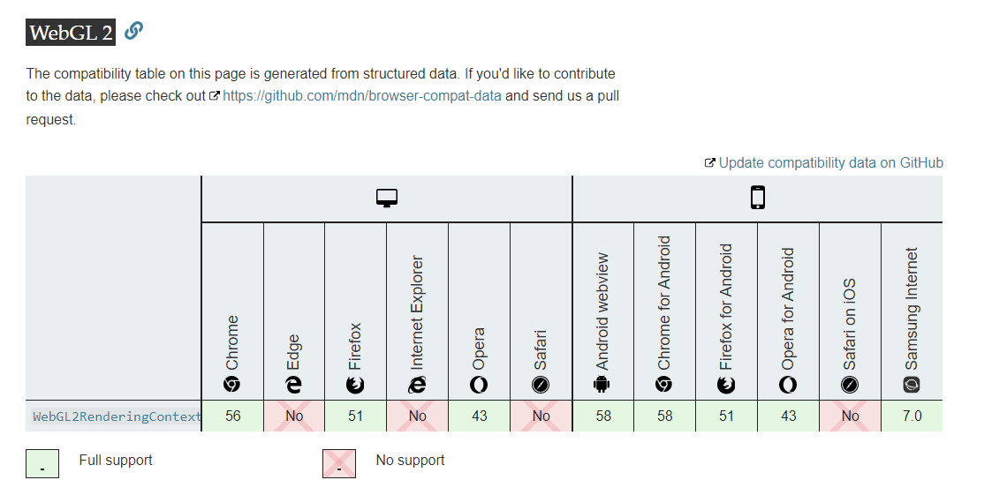
兼容性
Notes:
从上面截图可以看出WebGL1只有IE11支持部分功能，而且是使用了替代方案，WebAssembly不支持IE，所以一般动视引擎要求在谷歌浏览器运行

Slide 7
优点
运行环境：
运行环境基于WebAssembly，相比JS性能高、体积小。
视效配置和数据驱动：将展示视效和数据进行分离，提供场景、图层以及标注、动画、图形渲染等视效配置界面，可实现不需要写任何三维相关代码，以数据驱动视效配置，生成完整的三维可视化场景。
通俗易懂：将复杂难懂的底层能力（如点线面处理、坐标系转换、贴图、着色器、灯光）变成简易易懂的JS脚本方法和参数设置。
服务集成：引擎提供服务集成能力，各个应用组件申请相对独立的工作空间，引擎对各应用组件的三维相关进行集中管理。
扩展：提供多元化的数据可视化控件，实现基本地图+数据可视化控件+面板可视化控件+全局滤镜控件+镜头动画控件相结合，满足多种业务需求。

Slide 8
章节
2
地图配置

Slide 9
平台服务
静态资源管理：图片资源管理、模型资源管理、场景包资源管理；
工作空间管理：工作空间管理；
资源包管理：导出方案管理、资源包导出、资源包导入；
专题地图配置：专题地图管理、图层配置、样式组合配置、样式配置、视角管理。
Notes:
接触过gais组件的同事应该比较前面三块内容，这三块内容是借鉴gais组件的，各个应用组件申请相对独立的工作空间，引擎对各应用组件的三维相关进行集中管理。资源包管理可以对之前的配置进行导出，后面需要在其他平台进行安装只需要导入之前的资源包即可，无需重新配置。这三块后面简单演示一下就会很清楚

Slide 10
地图结构
专题地图
图层，包括场景图层和要素图层，场景图层指基础三维BIM数据的分类，要素图层是设备、数据对象的分类
样式组合是样式的集合
样式，描述图层要素对象的表现形式，支持的样式有：三维模型、图标、二维标注、三维标注、图标闪烁动画、图标自旋转动画、图标帧动画、模型颜色渐变动画、模型自旋转动画、模型材质特效、模型高光特效、模型半透明特效、模型全息特效、模型自发光特效
Notes:
图层分为要素图层和场景图层两类，这两类图层区别就在于是否跟业务有关，跟业务无关的是场景图层，跟业务有关的是要素图层，所以一个图层是要素图层还是场景图层其实是不是固定的，在不同业务场景下可以互换的

Slide 11
演示
http://10.66.174.28:53032/dve/home

Slide 12
章节
3
前端对接

Slide 13
1、安装dvejs
使用EBG的npm仓库源：
npm config set registry http://af.hikvision.com.cn/artifactory/api/npm/npm-BBG
安装dvejs：npm install dvejs

Slide 14
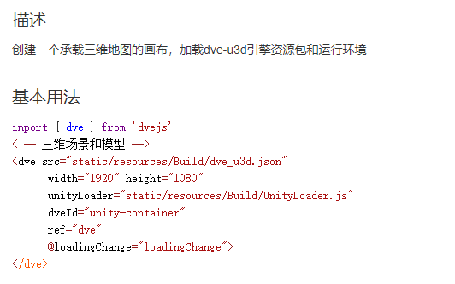
2、加载dve画布
Notes:
1、这里的src和unityLoader是引入三维引擎资源包的js和josn文件，之前版本这个资源包是放在业务组件前端静态文件管理，但考虑到这个资源包体积较大，并且随着项目需要拷贝，不利于统一更新，所以现在这个资源包统一放在动视引擎组件后端进行管理。后面有项目需要用到三维引擎就需要该项目后端写透传接口从动视引擎后端取到这两个文件传给业务前端进行加载。
2、Width和height支持弹性布局，需要业务组件监听resize事件，动态计算出三维容器宽和高，传给dve-vue组件。
3、dveId是画布id
4、组件会抛出画布加载的进度，根据进度可以处理后面逻辑，1代表画布加载完毕

Slide 15
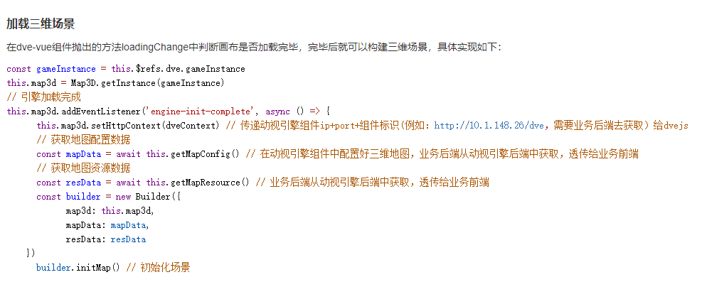
3、加载三维场景
Notes:
1、gameInstance是和unity3D进行通信的实例，所有的直接通信接口都得通过这个实例，因为我们封装了dvejs，直接通信都在dvejs，业务组件只需要调dvejs接口就可以，这里需要把这个实例传给dvejs
2、由于三维引擎内部需要下载需要的静态资源，比如一些图标、动画、模型，需要传递动视引擎组件的上下文给引擎，这个需要业务组件后端取获取动视引擎的ip:port/组件标识
3、地图配置好之后需要加载地图结构和资源，这个同样是从动视引擎后端获取
4、Builder是dvejs中构建类，里面把三维地图的构建过程实现（新建三维地图、下载地图资源、添加所有场景图层和要素图层），这样只业务只需要调其initMap方法就可以加载三维场景

Slide 16
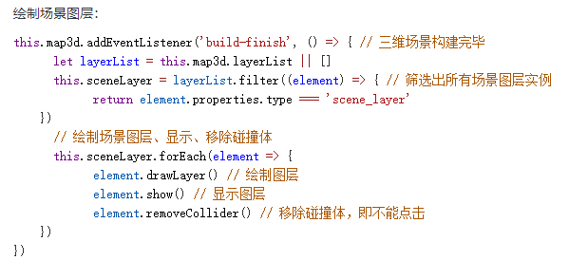
4、绘制场景图层
Notes:
绘制场景图层是不需要传任何参数，因为之前已经说过场景图层不涉及任何业务数据交互

Slide 17
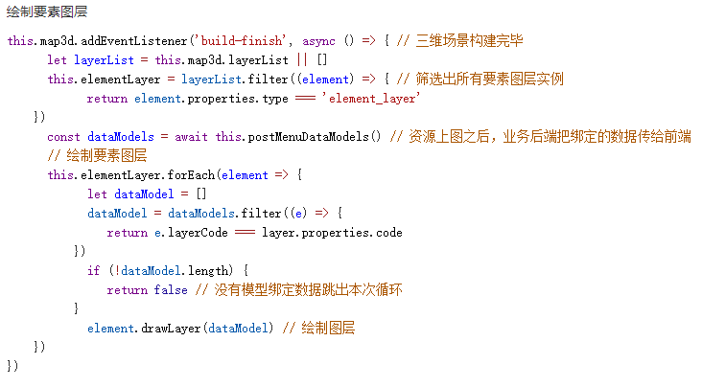
5、绘制要素图层
Notes:
绘制要素图层需要传模型和资源的绑定关系，这个需要资源上图之后，业务后端传给前端

Slide 18
6、业务逻辑处理
http://10.1.148.26
Notes:
现在三维场景和里面的图层都已经加载、绘制，剩下的就是根据项目的业务调用dvejs的功能接口实现效果，这边我们演示一下我们通过动视引擎实现的业务项目

Slide 19
章节
4
问题和规划

Slide 20
问题和解决
CONTENTS
1、路由离开三维服务，重新进入会报错，不断切换内存会不断上升直至崩溃
解决方法：unityInstance.Quit(callback)，已经在容器组件中调用，业务组件无需任何处理。
2、三维容器的弹性布局问题，只提供了固定大小布局
解决方法：容器组件监听宽高动态改变canvas标签的宽和高，外部监听窗口变化实时改变宽高就行。
Notes:
在三维引擎应用的过程中发现了两个比较大的问题：
1、在单页面中，路由离开三维服务的页面，重新进入会报错，并且内存溢出。
解决方法：刚开始尝试前端的内存管理的一些方法，比如在页面离开时销毁全局变量、解绑广播事件等，但都没多用。
2、为了能够提测，先采取多页面方式，重新进入页面不会报错了，但内存问题还是没有解决，切换多次之后内存还是会累积上升。
3、后来查询到新版本的unity3D提供了一个销毁进程的方法，就是解决方法，这个方法做了这些事情：
1）engine shutdown sequence（引擎关闭进程）
2）移除所有绑定在canvas、window和document的事件
3）取消事件循环
4）清除所有定时器
5）删除所有由unityLoader产生的局部变量
6）移除canvas标签

Slide 21
后续规划
01.
完善文档
细化相关接口文档
02.
控件的完善
提供更多的可视化控件
提供控件的可视化配置或者提供相应的demo
03.
共性应用
提供一个共性的应用组件

Slide 22
参考资料
动视引擎组件wiki文档
https://wiki.hikvision.com.cn/pages/viewpage.action?pageId=144032079

Slide 23
感谢观看

